Slide 1
中野区における
性的マイノリティに関する取組
2025/11/13
第2期第4回中野区人権施策推進審議会
中野区企画部
ユニバーサルデザイン推進担当課長 大場 大輔

Slide 2
2025/11/13
第2期第4回中野区人権施策推進審議会
性的マイノリティに関する取組内容
１ パートナーシップ宣誓制度
２ 性的マイノリティ相談
３ その他性的マイノリティに関する事業

Slide 3
1. パートナーシップ宣誓制度
2025/11/13
第2期第4回中野区人権施策推進審議会
中野区におけるパートナーシップ宣誓
中野区では、多様な生き方、個性や価値観を受け入れることができる地域社会を実現することを目指し、パートナーシップの関係にある二人から、その旨の書類の提出を受けることにより、受領証を交付する「中野区パートナーシップ宣誓」の取組を平成30年8月20日から実施している。
宣誓件数は、令和7年6月30日現在176件で、うち公正証書等受領証もあわせて交付した件数は22件である。返還は15件である。
中野区におけるパートナーシップの定義
双方またはいずれか一方が性的マイノリティであり、お互いを人生のパートナーとして、継続的に協力して日常生活を営むことを約束した二人の者の関係

Slide 4
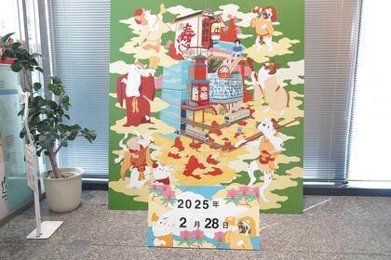
1. パートナーシップ宣誓制度
2025/11/13
第2期第4回中野区人権施策推進審議会
パートナーシップ宣誓をすることができる方
●パートナーシップの関係にあること
●宣誓を行う当日に成年であること
●住所等について、次のいずれかに該当すること
・宣誓をしようとする者のいずれか、または双方が中野区内に在住している
・宣誓をしようとする者のいずれか、または双方が３か月以内に中野区内に
居住することを予定している
・宣誓をしようとする者のいずれか、または双方が中野区内
において、就業し、または就学していること
・宣誓をしようとする者のいずれか、または双方が3か月以内
に、 中野区内において、就業し、または就学を予定している
こと。

Slide 5
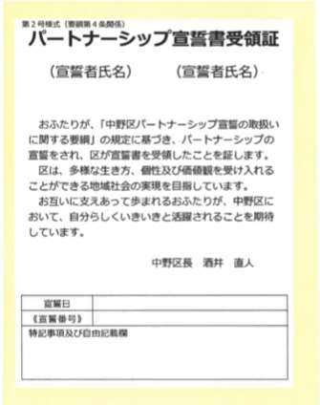
1. パートナーシップ宣誓制度
2025/11/13
第2期第4回中野区人権施策推進審議会
中野区パートナーシップ宣誓制度の受領証を持っていると…
区営住宅・福祉住宅への入居申込みや、災害見舞金・弔慰金の支給、住民票の続柄の記載（「夫（未届）、妻（未届）」）等の施策・事業が利用可能（18施策・事業）
受領証を提示することで、東京都パートナーシップ宣誓制度で提供するサービスをそのまま受けることができる
→令和4年11月1日付で、東京都パートナーシップ
宣誓制度と制度連携することに合意する基本協定
を締結

Slide 6
1. パートナーシップ宣誓制度
2025/11/13
第2期第4回中野区人権施策推進審議会
パートナーシップ宣誓制度の導入自治体は…
パートナーシップ制度導入自治体
（2025年5月31日現在）
530自治体
交付件数（2025年5月31日現在）
9,836組
※渋谷区・虹色ダイバーシティ 全国パートナーシップ制度共同調査より
東京23区においては、渋谷区・世田谷区が2015（平成27）年に制度を
開始し、現在は13区が導入している。
渋谷区・世田谷区・中野区・豊島区・江戸川区・港区・文京区
足立区・北区・荒川区・杉並区・墨田区・板橋区

Slide 7
2. 性的マイノリティ相談
2025/11/13
第2期第4回中野区人権施策推進審議会
LGBTQ＋おしゃべりサロン
年齢やセクシャリティに関係なく、性的マイノリティについて、参加者同士で自由に話し合うことができるサロンを、令和6年6月より開始した（以前は個別相談として実施）。
皆に聞いてほしい・聞いてみたいこと、家族や友達には相談できないけれど誰かに話したい等、性的マイノリティに関する話や、悩みや不安があればその解決策を参加者全員で探り合う時間として、区役所1階のシェアノマで実施している。
今年度から、6月・9月・12月・3月は土曜日に開催し、ゲストを招いてのトークやミニ講演会を予定している。
毎回10名ほどの参加があり、当事者以外の方も複数参加している。

Slide 8
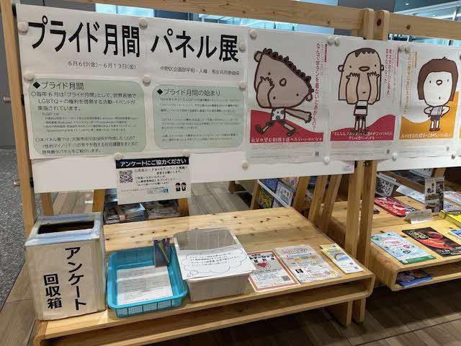
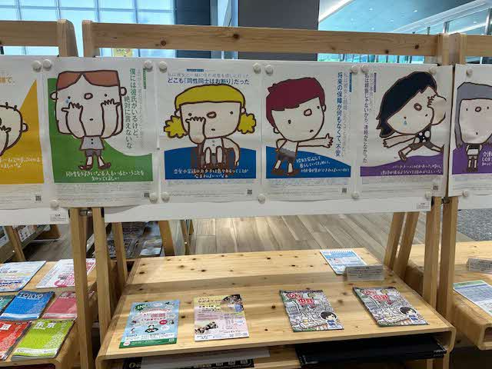
3.その他性的マイノリティに関する事業
2025/11/13
第2期第4回中野区人権施策推進審議会
（１）プライド月間パネル展
LGBTQ＋の方が抱える社会問題等を紹介するパネル展を、区役所1階
ナカニワにて実施（令和7年6月6日～13日：今年度から開始）。

Slide 9
3.その他性的マイノリティに関する事業
2025/11/13
第2期第4回中野区人権施策推進審議会
（2）性的マイノリティ区民講座
区民が性的マイノリティ・多様性について、
正しく理解できるよう講座を実施（令和6
年度まで）。
令和6年度は当事者による講演と映画会
を実施した。

